Slide 1
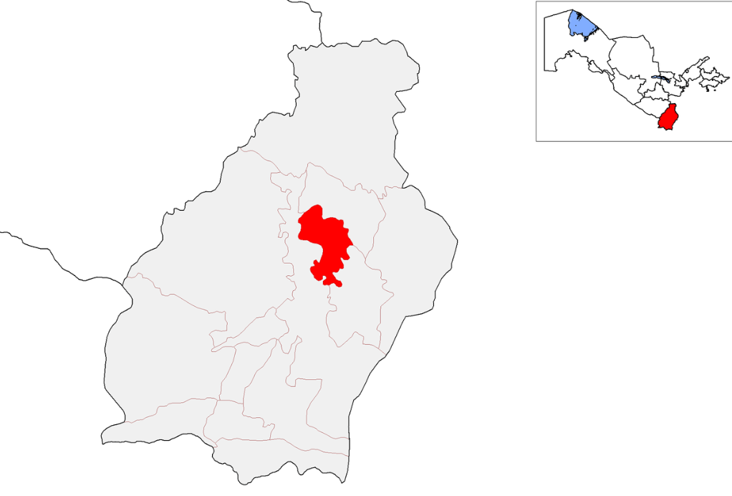
Сурхандарё вилояти Олтинсой туманининг истиқболли инвестиция лойиҳалари
Олтинсой тумани
Таклиф этилаётган лойиҳалар кўрсатгичлари
Сурхандарё вилоятидаги туман.
1981-йилда ташкил этилган.
Маркази - Қорлуқ қишлоғи
Майдони – 570 кв. км.
Аҳоли сони – 116,9 минг.
Иқлими - Субтропик, юмшоқ қиш ва иссиқ ёз билан ажралиб туради.
Лойиҳалар сони
10 та лойиҳа
IRR ўртача
42,7 %
Умумий қиймати
$ 69,4 мллн.
Янги иш ўринлари
705 ишчи
Сурхандарё вилояти
Олтинсой тумани
Янги лойиҳалар
Озиқ-овқат
Қишлоқ ҳўжалиги
Нима учун худудга сармоя киритиш керак
Географик жойлашуви. Минтақа учта давлат, Тожикистон, Туркманистон ва Афғонистон билан чегарадош, бу эса логистика хизматларини кўрсатиш учун кенг имкониятлар очади.
Иқтисодий салоҳият. Олтинсой туманида қурилишда фойдаланиладиган пардозбоп тош захиралари, шунингдек, йилига 80 минг тонна узум ва 13 минг тонна донни қайта ишлаш имкониятлари мавжуд.
Минералларнинг мавжудлиги. Туман бўйлаб ўтадиган Мангузар-Термиз-Денов автомагистралида замонавий савдо ва хизмат кўрсатиш марказлари ташкил етилиши мумкин.
Қишлоқ хўжалигидаги истиқболлар. Худудда етиштириш учун фойдаланилмаган имкониятлар мавжуд, масалан, ферула, қўй ва чорвачилик комплексларини ташкил етиш ва бошқалар.
Туризмни ривожлантириш. Худуднинг бой қадимий тарихи, меъморий ва тарихий обидалар, меъморий биноларнинг мавжудлиги, шунингдек, вилоятнинг гўзал табиати бу ерда туризмни ривожлантириш учун ажойиб истиқболларни тақдим етади.
Сони
2 та
33,5
млн. долл
Сони
2 та
13,7
млн. долл
Фармацевтика
Бошқа саноат
Сони
2 та
2,9
млн. долл
Сони
4 та
19,3
млн. долл
Лойиҳаларни жойлаштириш таклифлари
Ер, мулк, сув солиғи имтеёзлари
Тумандаги “Бўстон” МФЙ ҳудудида 3,0 гектар ер майдонда “Кичик саноат зонаси” ташкил этилади
Туманда (4,4 га) “Innovation park” инновацион маҳсулотларни ишлаб чиқариш парки ташкил этилади
Солиқ имтеёзлари
3 йил (Инвестиция
0,3 – 3 млн. USD)
5 йил
(Инвестиция
3 – 5 млн. USD)
7 йил
(Инвестиция
5 – 10 млн. USD)
10 йил
(инвестиция
10 млн. USD)
Лойиҳа намуналари
IT соҳаси. Олтинсой туманида 2019 йилда GPON технологияси асосида магистрал ва абонент оптик толали алоқа кабеллари тортилган. Туман марказига қадар телекоммуникация тармоғи ўтказувчанлигини 10 Гбит/с.дан 100 Гбит/с.гача ошириш режалаштирилган.
Логистикани ривожланиши. Туманда 237 км магистрал йўл мавжуд бўлиб, унинг 25,8 км таъмир талаб ҳолатда. 2022 йилда ички йўлларнинг 25,4 кмга асфальт ва бетон ҳамда 225 км га қум-шағал ётқизилган

Slide 2
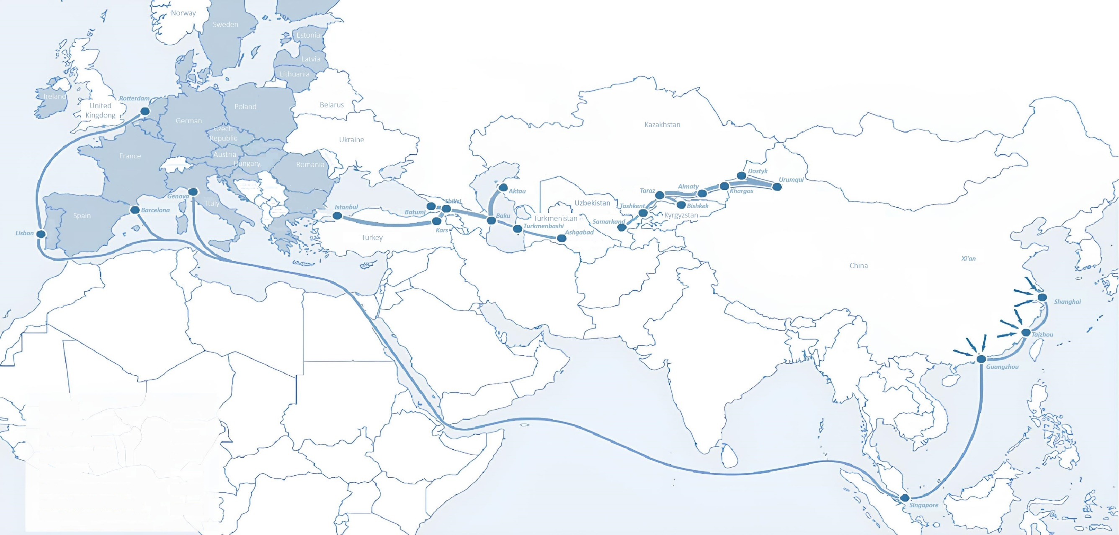
Xalqaro logistika transport koridorlari
Tallin
Sankt-Peterburg
Riga
Latvia
Moscow
Klaipeda
Hamburg
Minsk
Berlin
Brest
Povorina
Essen
Lviv
Kyiv
Paris
Chop
Volgograd
Kandiagash
Aktogay
Astraxan
Beyney
Saksaulskaya
Ulan-Bator
Osh
Bayangal-Mangal
Mersin
Malatya
Saraxa
Mazar-i-Sharif
Kashgar
Xirat
Afghanistan
Peshavar
Iran
Pakistan
Bandar-e-Abbas
Chakhbahar
Karachi

Slide 3
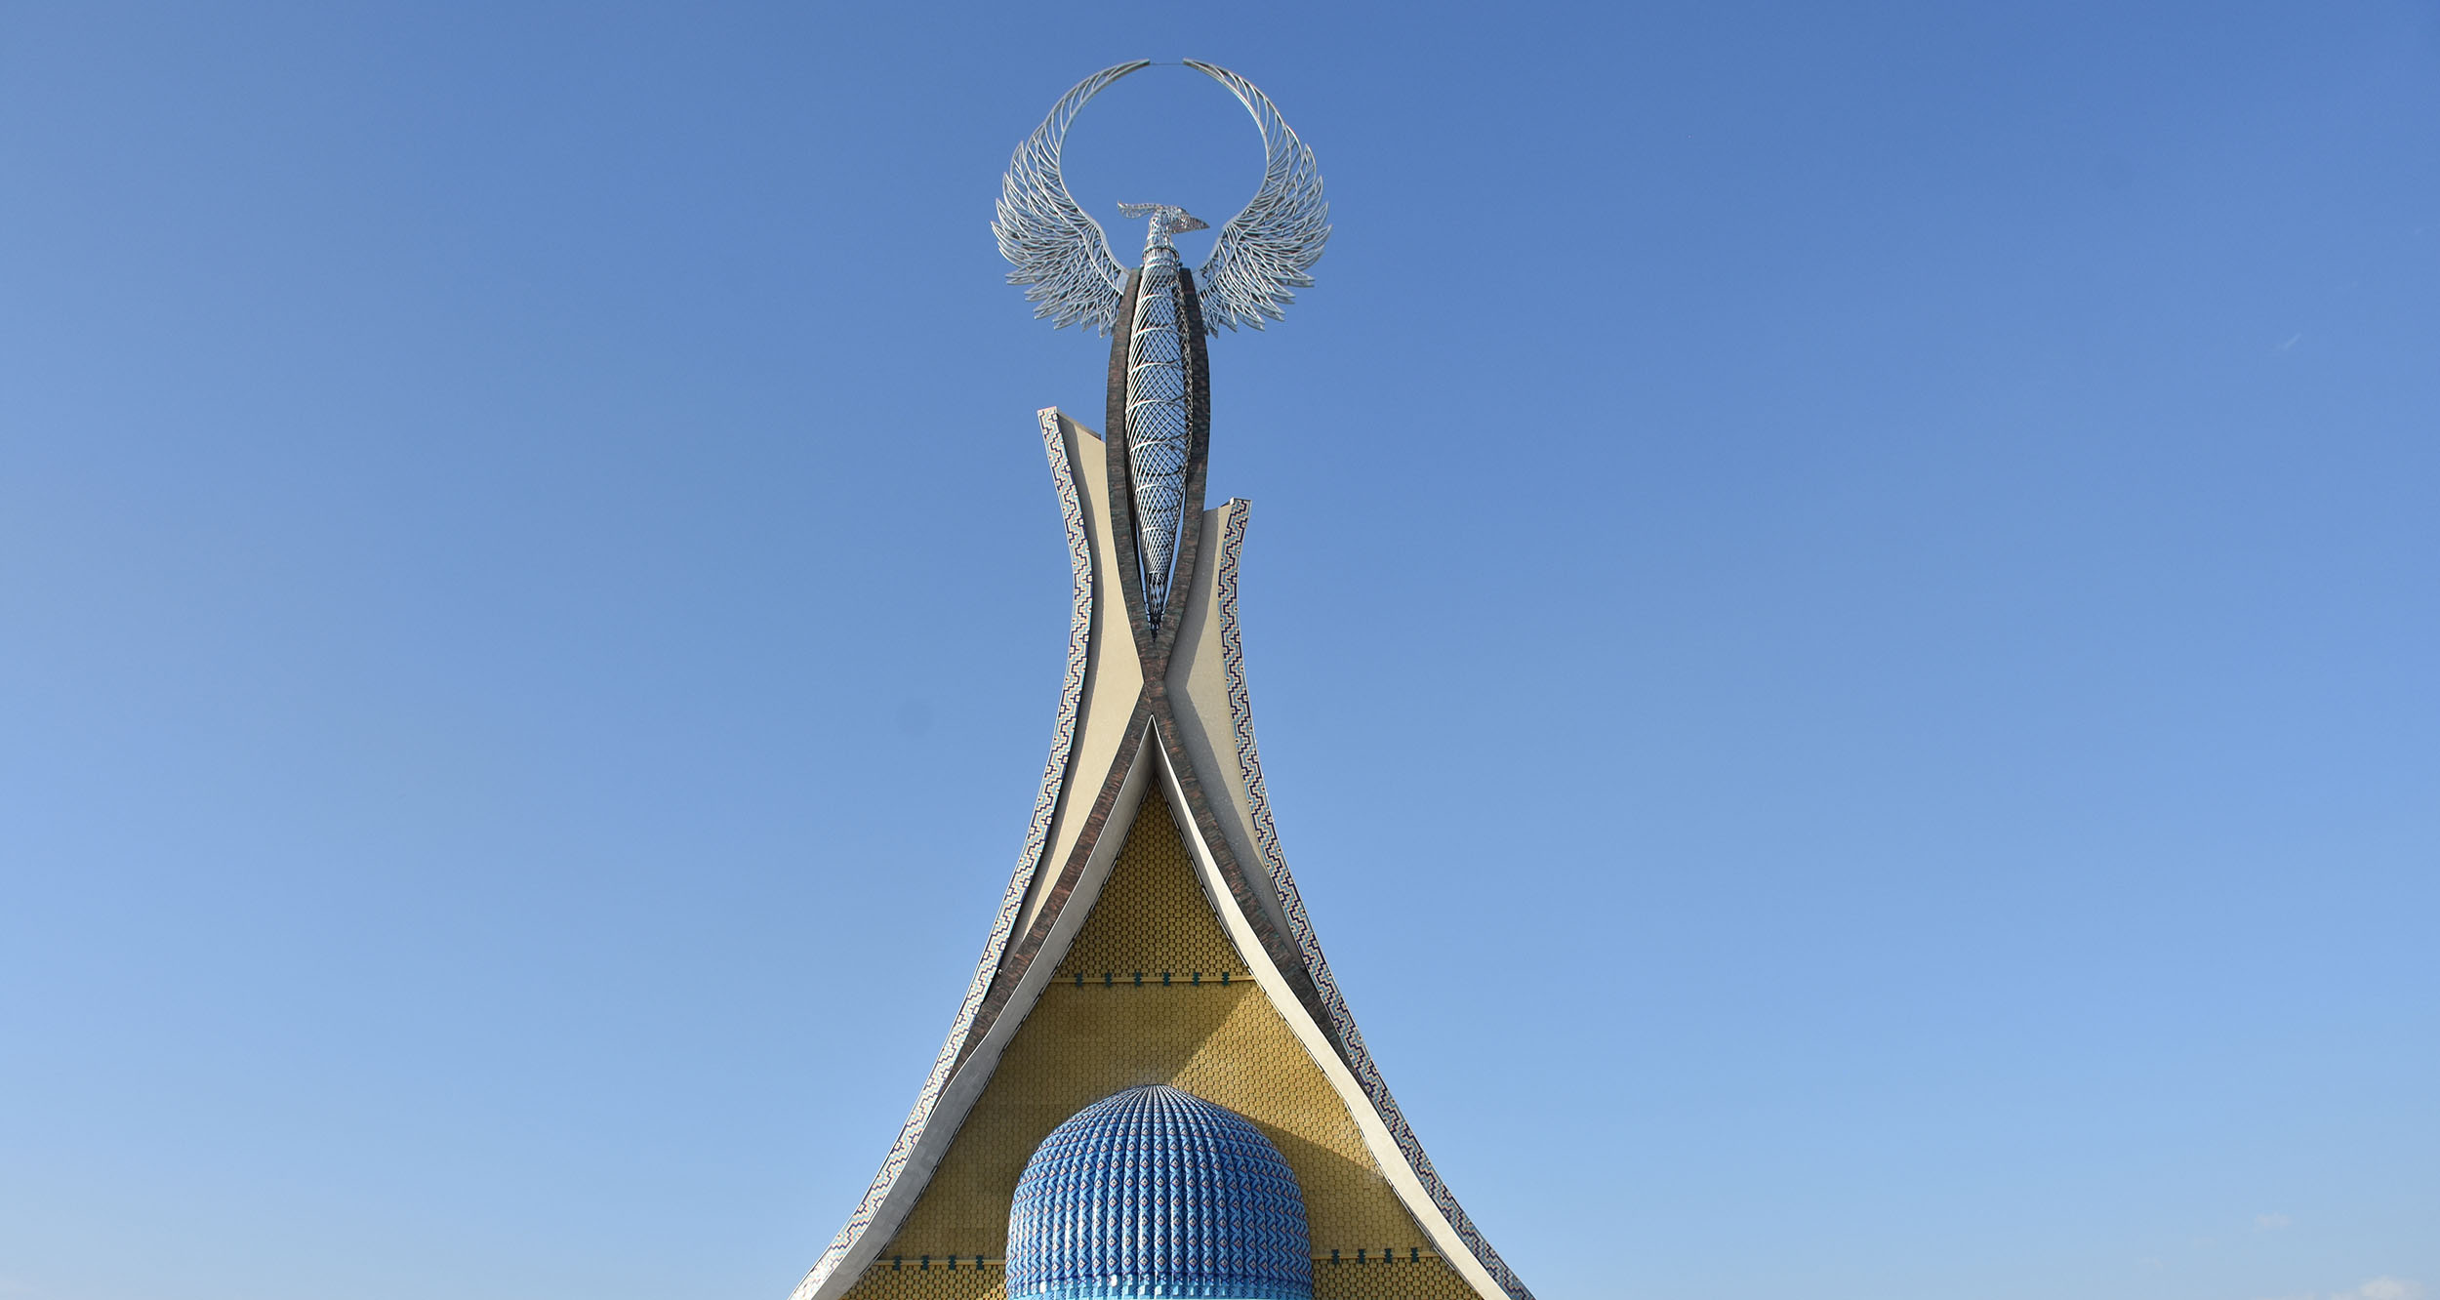
Yangi investitsiya
loyiha takliflari

Slide 4
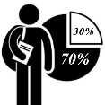
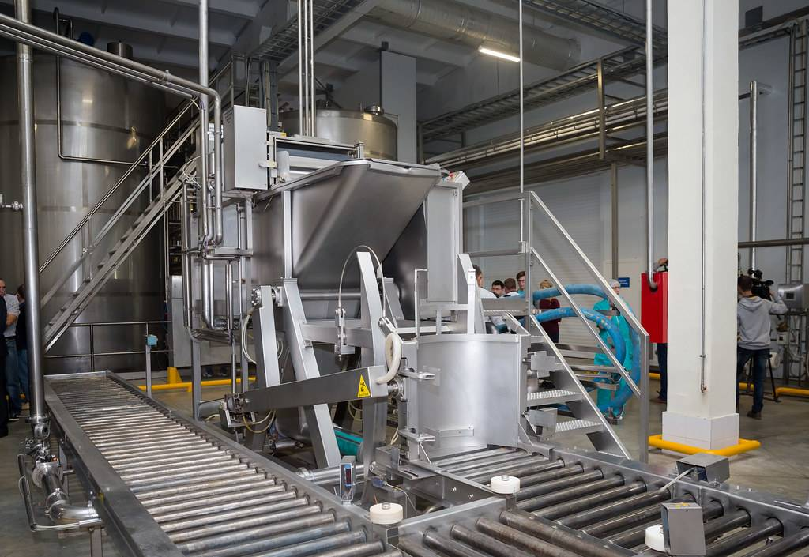
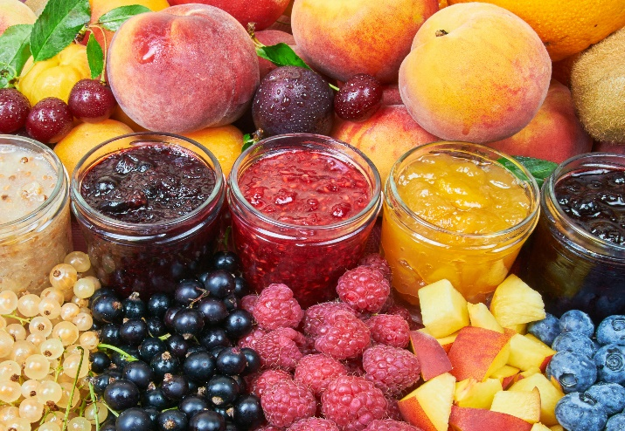
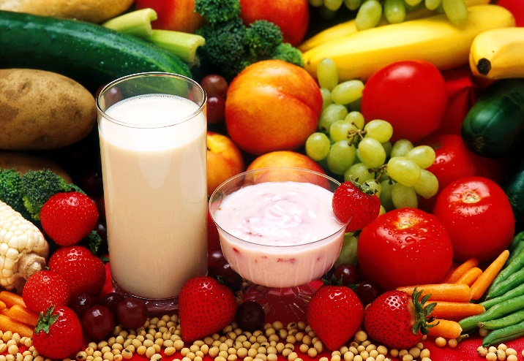
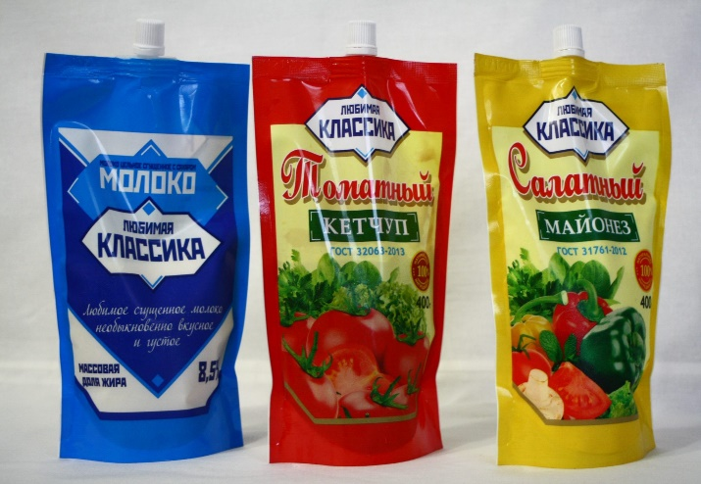
ИНВЕСТИЦИЯ ТАКЛИФИ
Мева сабзавотларни кластер усулида етиштириш, мева ва сабзавотларни қайта ишлаш, пектин, олмали концентрат, болалар озуқаси, кетчуп ва сут маҳсулотлари ишлаб чиқариш
Лойиҳа киймати:
$ 32,6 млн. ($13,1 млн. ўз маблағи,
$ 19,5 млн. жалб қилинадиган маблағлар)
Ишлаб чиқариш қуввати:
1.Пектин ва олмали концентрат-2 625 тонна;
2.Болалар озуқаси-19,9 млн. дона
3. Кетчуп- 21,6 млн. дона
4. Сут маҳсулотлари-6,7 млн. дона
IRR (fin):
45,3%
NPV (fin):
51,2 млн.доллар
Бозорнинг йиллик талаби:
1.Пектин ва олмали концентрат-2 625 тонна;
2.Болалар озуқаси-19,9 млн. дона
3. Кетчуп- 21,6 млн. дона
4. Сут маҳсулотлари-6,7 млн. дона
Лойиҳанинг қопланиши:
5 йил
Яратиладиган иш ўрни:
190 нафар
Лойиҳани амалга ошириш муддати:
12 ой
Сурхондарё вилояти, Олтинсой тумани,
“Карсаган” МФЙ худуди

Slide 5
ИНВЕСТИЦИОННОЕ ПРЕДЛОЖЕНИЯ
Выращивание фруктов и овощей кластерным способом, а также переработка фруктов и овощей, производство пектина, яблочного концентрата, детского питания, кетчупа и молочных продуктов
Стоимость проекта:
$ 32,6 млн. ($13,1 млн. Собственные средства,
$ 19,5 млн. Банковские кредиты)
Производственная мощность (в год):
1. Пектина и яблочного концентрата -2 625 тонна;
2. Детского питания-19,9 млн. дона
3. Кетчуп- 21,6 млн. дона
4. Молочных продуктов-6,7 млн. дона
IRR (fin):
45,3%
NPV (fin):
51,2 млн.долл. США
Годовая потребность рынка:
1. Пектина и яблочного концентрата -2 625 тонна;
2. Детского питания-19,9 млн. дона
3. Кетчуп- 21,6 млн. дона
4. Молочных продуктов-6,7 млн. дона
Окупаемость проекта:
5 лет
Создаваемые рабочие места:
190.чел
Срок реализации проекта:
12 месяцев
Сурхондарьинская область, Алтинсайский район, ССГ “Карсаган”

Slide 6
INVESTMENT OFFER
Growing fruits and vegetables in a cluster way, as well as processing fruits and vegetables, production of pectin, apple concentrate, baby food, ketchup and dairy products
Project cost:
$ 32,6 million ($13,1 million own resources,
$ 19,5 million bank loans)
Production capacity (per year):
1.Pectin and apple concentrate-2 625 tonn;
2. Baby food-19,9 million pieces
3. Ketchup- 21,6 million pieces
4. Dairy products-6,7 million pieces
IRR (fin):
45,3%
NPV (fin):
51,2 million dollar
Annual market need:
1.Pectin and apple concentrate-2 625 tonn;
2. Baby food-19,9 million pieces
3. Ketchup- 21,6 million pieces
4. Dairy products-6,7 million pieces
Project payback:
5 years
Jobs:
190 people
Project implementation period:
12 months
Surkhandarya region, Altynsoy district,
“Karsagan” MFY

Slide 7
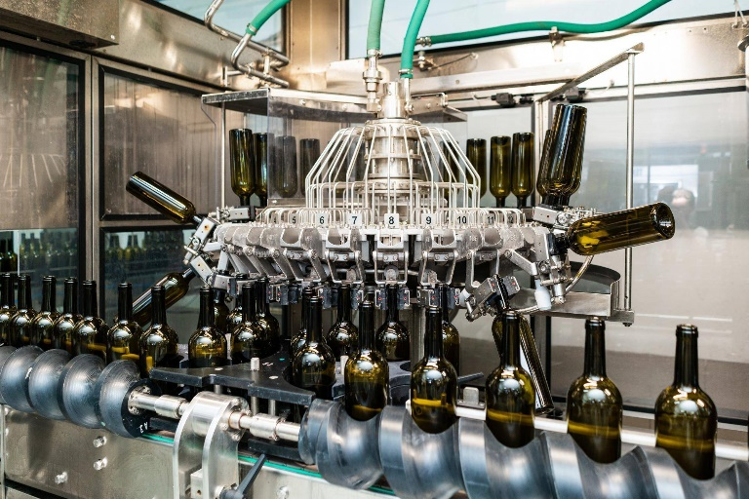
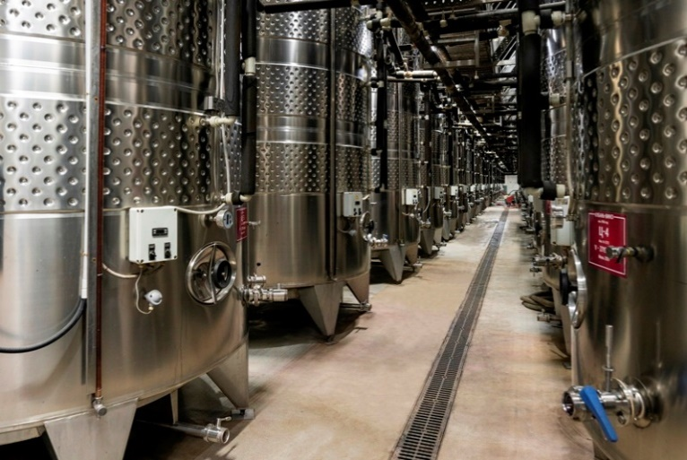
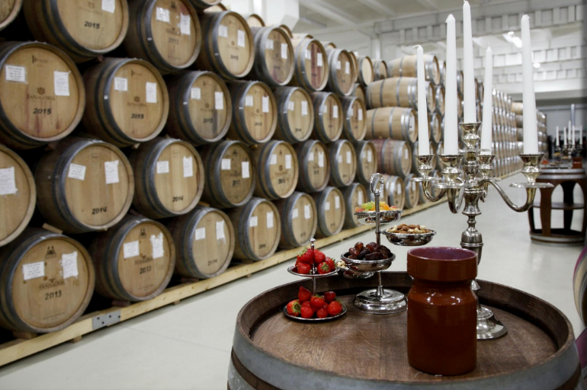
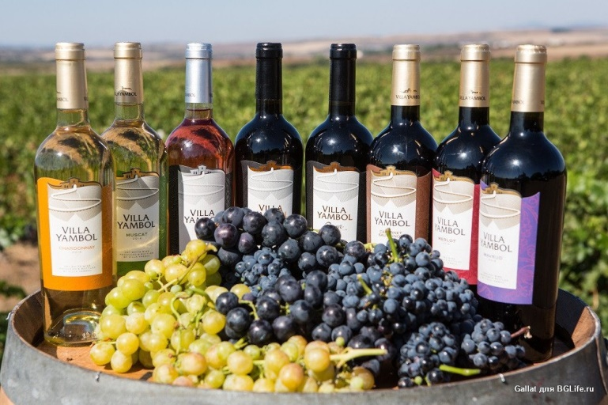
ИНВЕСТИЦИЯ ТАКЛИФИ
Вино махсулотлари ишлаб чиқаришни ташкил этиш
Лойиҳа киймати:
$ 0,9 млн. ($0,3 млн. ўз маблағи,
$ 0,6 млн. жалб қилинадиган маблағлар)
Ишлаб чиқариш қуввати:
6,5 минг.тонна
IRR (fin):
18,0%
NPV (fin):
0,15 млн.доллар
Бозорнинг йиллик талаби:
65 минг.тонна
Лойиҳанинг қопланиши:
5 йил
Яратиладиган иш ўрни:
50 нафар
Лойиҳани амалга ошириш муддати:
12 ой
Сурхондарё вилояти, Олтинсой тумани,
“Шакарқамиш” МФЙ худуди

Slide 8
ИНВЕСТИЦИОННОЕ ПРЕДЛОЖЕНИЯ
Организация по производству вина
Стоимость проекта:
$ 0,9 млн. ($0,3 млн. Собственные средства,
$ 0,6 млн. Банковские кредиты)
Производственная мщность (в год):
6,5 тыс.тонн
IRR (fin):
18,0%
NPV (fin):
0,15 млн.долл. США
Годовая потребность рынка:
65 тыс.тонн
Окупаемость проекта:
5 лет
Создаваемые рабочие места:
50.чел
Срок реализации проекта:
12 месяцев
Сурхондарьинская область, Алтинсайский район, ССГ “Шакаркамиш”

Slide 9
INVESTMENT OFFER
Organization of production wine
Project cost:
$ 0,9 million ($0,3 million own resources,
$ 0,6 million bank loans)
Production capacity (per year):
6,5 thousand tons
IRR (fin):
18,0%
NPV (fin):
0,15 million dollar
Annual market need:
65 thousand tons
Project payback:
5 years
Jobs:
50 people
Project implementation period:
12 months
Surkhandarya region, Altynsoy district,
“Shakarqamish” MFY

Slide 10
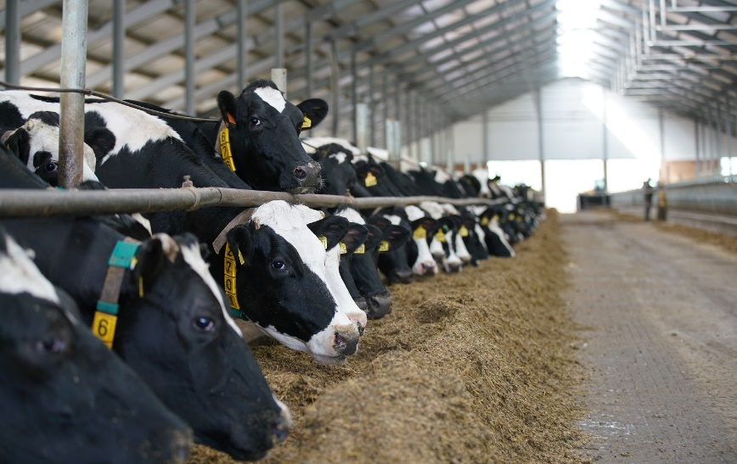
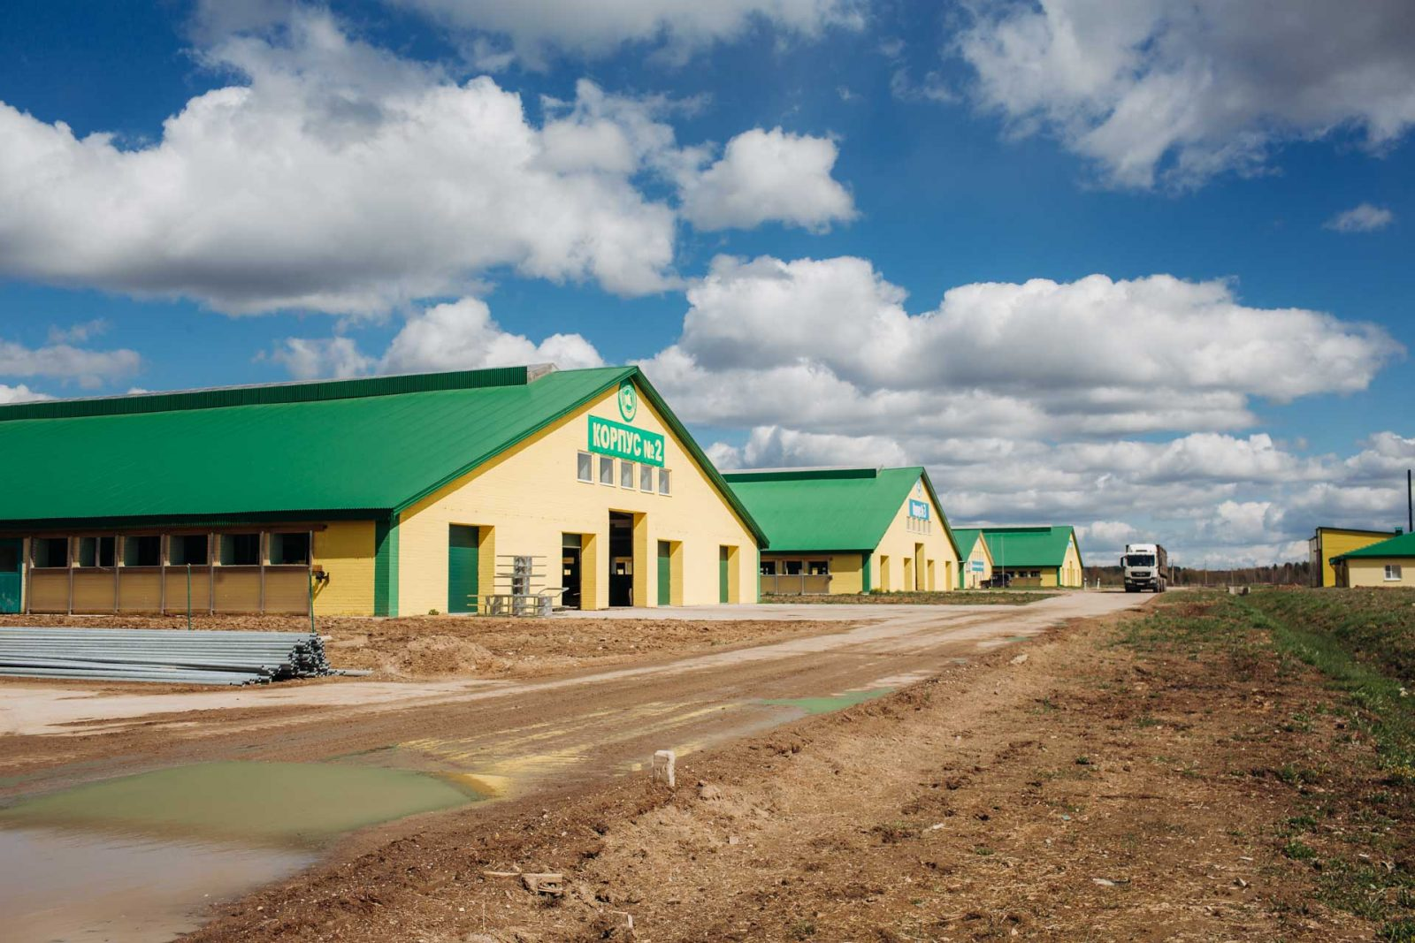
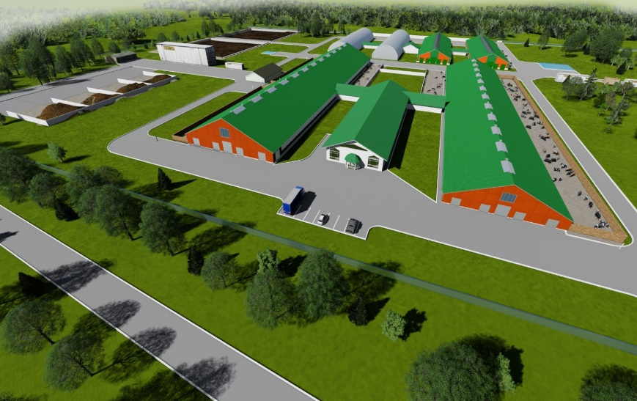
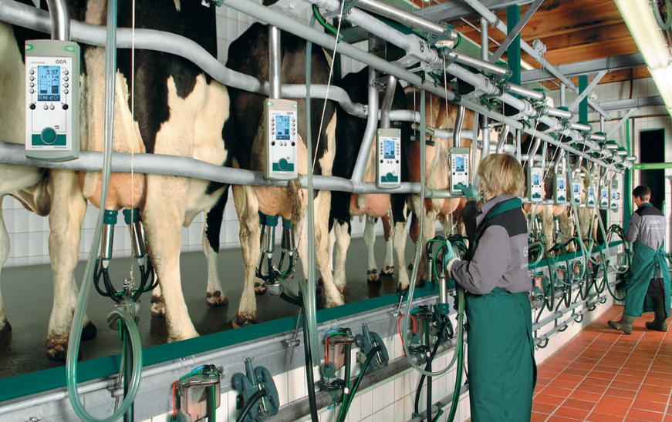
ИНВЕСТИЦИЯ ТАКЛИФИ
Чорвачилик комплексини ташкил этиш
Лойиҳа киймати:
$ 4,7 млн. ($1,4 млн. ўз маблағи,
$ 3,3 млн. жалб қилинадиган маблағлар)
Ишлаб чиқариш қуввати:
605 минг тонна
IRR (fin):
16,0%
NPV (fin):
1,7 млн.доллар
Бозорнинг йиллик талаби:
7,0 млн. тонна
Лойиҳанинг қопланиши:
5 йил
Яратиладиган иш ўрни:
100 нафар
Лойиҳани амалга ошириш муддати:
12 ой
Сурхондарё вилояти, Олтинсой тумани,
“Мингчинор” МФЙ худуди

Slide 11
ИНВЕСТИЦИОННОЕ ПРЕДЛОЖЕНИЯ
Организация животноводческого комплекса
Стоимость проекта:
$ 4,7 млн. ($1,4 млн. Собственные средства,
$ 3,3 млн. Банковские кредиты)
Производственная мощность (в год):
605 тыс.тонна
IRR (fin):
16,0%
NPV (fin):
1,7 млн.долл. США
Годовая потребность рынка:
7,0 млн. тонна
Окупаемость проекта:
5 лет
Создаваемые рабочие места:
100.чел
Срок реализации проекта:
12 месяцев
Сурхондарьинская область, Алтинсайский район, ССГ “Мингчинор”

Slide 12
INVESTMENT OFFER
Organization of cattle collection
Project cost:
$ 4,7 million ($1,4 million own resources,
$ 3,3 million bank loans)
Production capacity (per year):
605 thousand tonne
IRR (fin):
16,0%
NPV (fin):
1,7 million dollar
Annual market need:
7,0 million tonne
Project payback:
5 years
Jobs:
100 people
Project implementation period:
12 months
Surkhandarya region, Altynsoy district,
“Mingchinor” MFY

Slide 13
ИНВЕСТИЦИЯ ТАКЛИФИ
Агрологистика марказини ташкил этиш мева ва сабзавотларни саралаш, қуритиш ва қадоқлаш
Лойиҳа киймати:
$ 9,0 млн. ($2,7 млн. ўз маблағи,
$ 6,3 млн. жалб қилинадиган маблағлар)
Ишлаб чиқариш қуввати:
9,2 минг.тонна
IRR (fin):
46,0%
NPV (fin):
1,4 млн.доллар
Бозорнинг йиллик талаби:
1 500 минг.тонна
Лойиҳанинг қопланиши:
5 йил
Яратиладиган иш ўрни:
50 нафар
Лойиҳани амалга ошириш муддати:
12 ой
Сурхондарё вилояти, Олтинсой тумани,
“Жоби” МФЙ худуди

Slide 14
ИНВЕСТИЦИОННОЕ ПРЕДЛОЖЕНИЯ
Организация Центра Агро логистики по сортировке, сушке и упаковке фруктов и овощей
Стоимость проекта:
$ 9,0 млн. ($2,7 млн. Собственные средства,
$ 6,3 млн. Банковские кредиты)
Производственная мощность (в год):
9,2 тыс.тонн
IRR (fin):
46,0%
NPV (fin):
1,4 млн.долл. США
Годовая потребность рынка:
1 500 тыс.тонн
Окупаемость проекта:
5 лет
Создаваемые рабочие места:
50.чел
Срок реализации проекта:
12 месяцев
Сурхондарьинская область, Алтинсайский район, ССГ “Жоби”

Slide 15
Investment project for the organization of a production line for processing, sorting and packaging of legumes and a production line for drying fruits and vegetables
INVESTMENT OFFER
Project cost:
$ 9,0 million ($2,7 million own resources,
$ 6,3 million bank loans)
Production capacity (per year):
9,2 thousand tons
IRR (fin):
46,0%
NPV (fin):
1,4 million dollar
Annual market need:
1 500 thousand tons
Project payback:
5 years
Jobs:
50 people
Project implementation period:
12 months
Surkhandarya region, Altynsoy district,
“Jobi” MFY

Slide 16
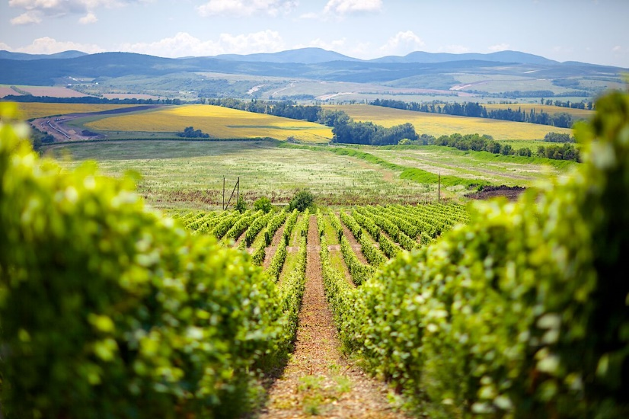
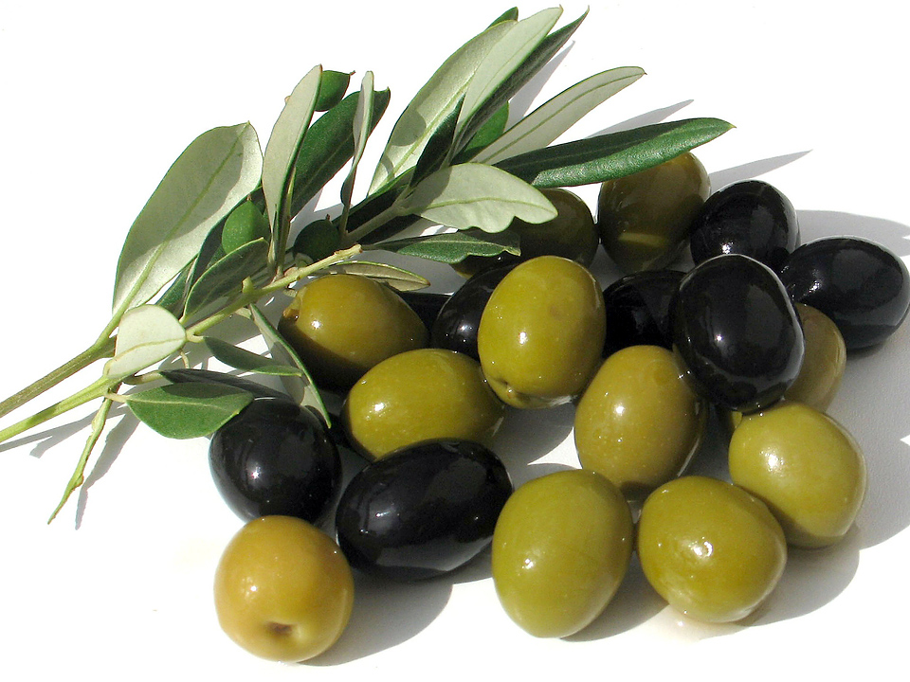
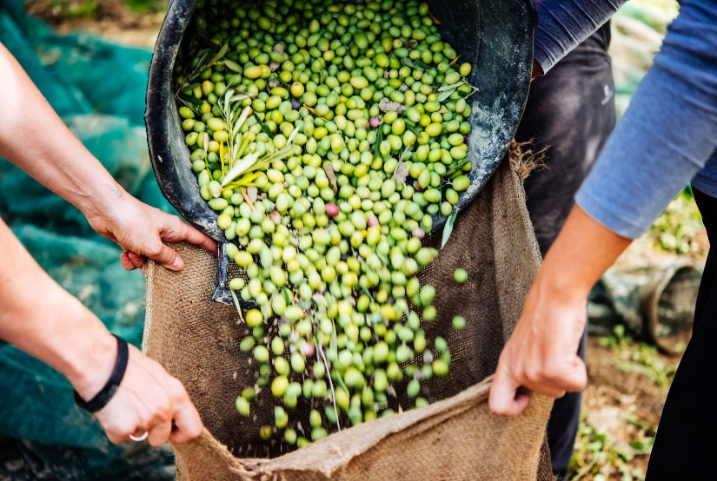
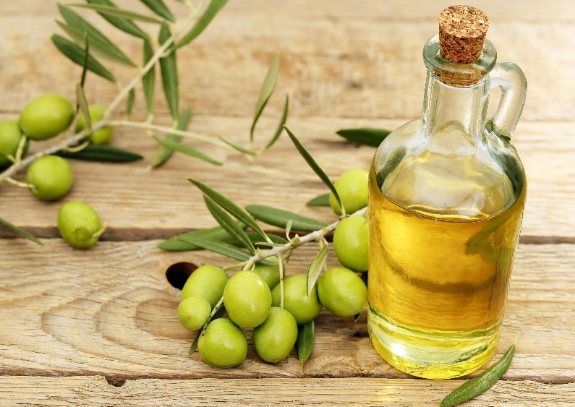
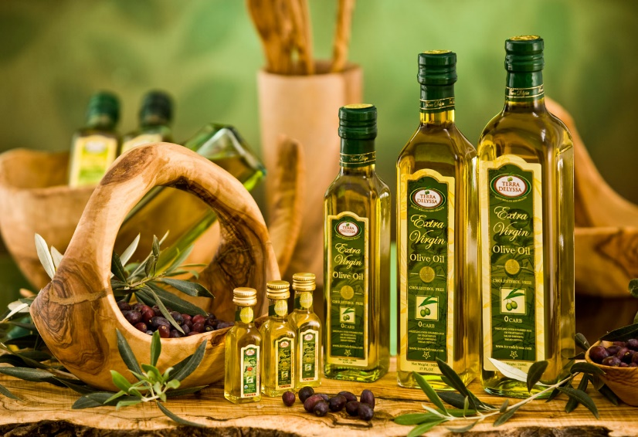
ИНВЕСТИЦИЯ ТАКЛИФИ
ЗАЙТУН ПЛАНТАЦИЯЛАРИ ВА ЗАЙТУН МОЙИ ИШЛАБ ЧИҚАРИШНИ ТАШКИЛ ЭТИШ
Лойиҳа киймати:
$ 2,3 млн. ($0,7 млн. ўз маблағи,
$ 1,6 млн. жалб қилинадиган маблағлар)
Ишлаб чиқариш қуввати:
3 млн.дона
IRR (fin):
69,0%
NPV (fin):
1,2 млн.доллар
Бозорнинг йиллик талаби:
25 млн.дона
Лойиҳанинг қопланиши:
5 йил
Яратиладиган иш ўрни:
50 нафар
Лойиҳани амалга ошириш муддати:
12 ой
Сурхондарё вилояти, Олтинсой тумани,
“Карсаган” МФЙ худуди

Slide 17
ИНВЕСТИЦИОННОЕ ПРЕДЛОЖЕНИЯ
ОРГАНИЗАЦИЯ ОЛИВКОВЫХ ПЛАНТАЦИЙ И ПРОИЗВОДСТВА ОЛИВКОВОГО МАСЛА
Стоимость проекта:
$ 2,3 млн. ($0,7 млн. Собственные средства,
$ 1,6 млн. Банковские кредиты)
Производственная мощность (в год):
3 млн.штук
IRR (fin):
69,0%
NPV (fin):
1,2 млн.долл. США
Годовая потребность рынка:
25 млн.штук
Окупаемость проекта:
5 лет
Создаваемые рабочие места:
50.чел
Срок реализации проекта:
12 месяцев
Сурхондарьинская область, Алтинсайский район, ССГ “Карсаган”

Slide 18
INVESTMENT OFFER
ORGANIZATION OF OLIVE PLANTATIONS AND OLIVE OIL PRODUCTION
Project cost:
$ 2,3 million ($0,7 million own resources,
$ 1,6 million bank loans)
Production capacity (per year):
3 million pieces
IRR (fin):
69,0%
NPV (fin):
1,2 million dollar
Annual market need:
25 million pieces
Project payback:
5 years
Jobs:
50 people
Project implementation period:
12 months
Surkhandarya region, Altynsoy district,
“Karsagan” MFY

Slide 19
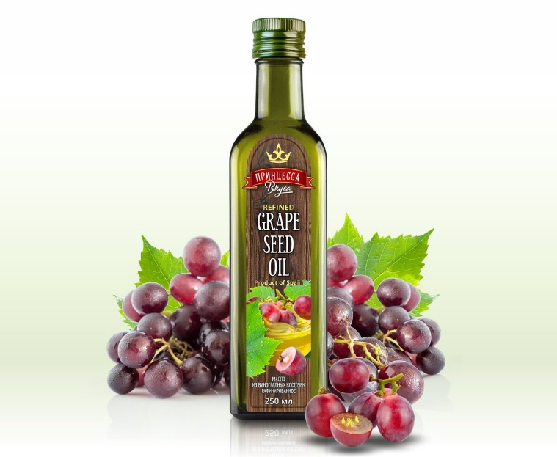
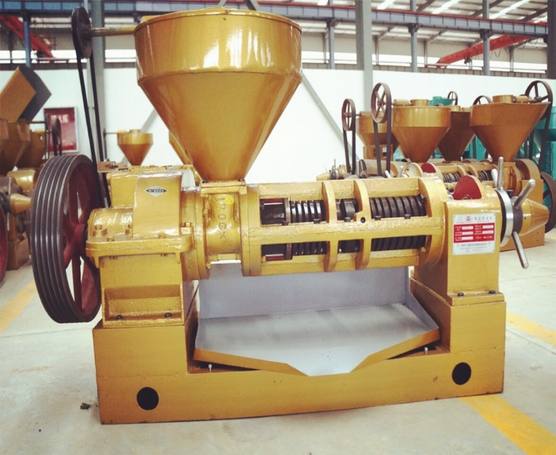
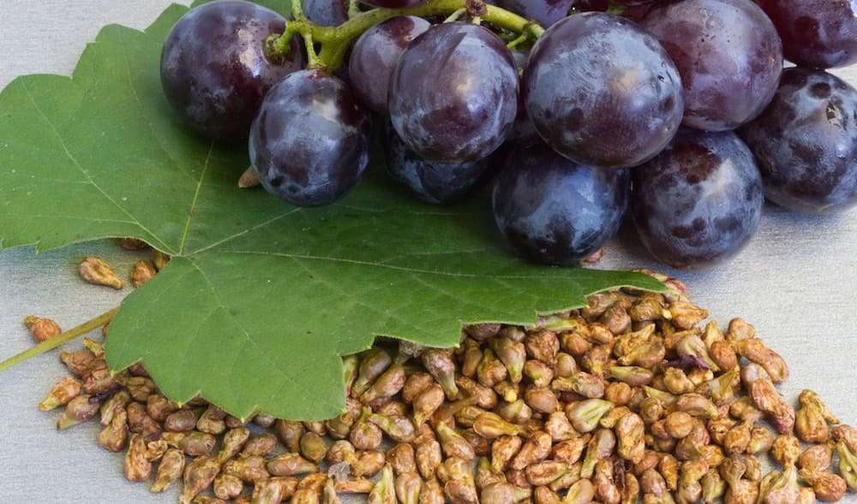
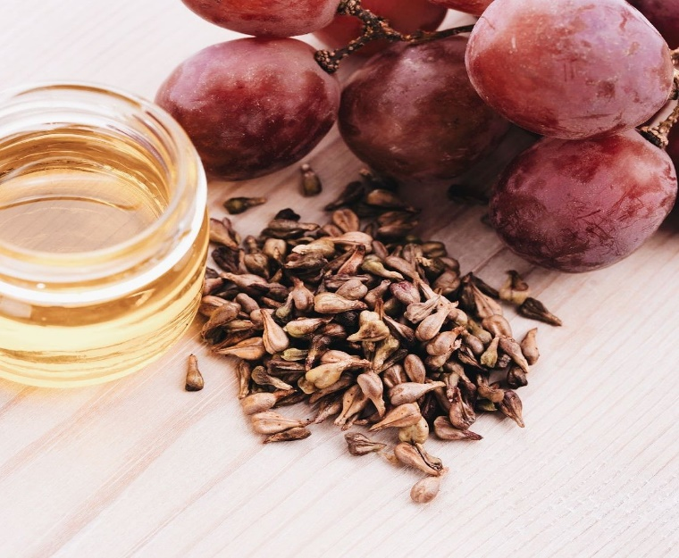
ИНВЕСТИЦИЯ ТАКЛИФИ
Узум уруғидан мой ишлаб чиқаришни ташкил этиш
Лойиҳа киймати:
$ 0,6 млн. ($0,2 млн. ўз маблағи,
$ 0,4 млн. жалб қилинадиган маблағлар)
Ишлаб чиқариш қуввати:
11,8 минг.тонна
IRR (fin):
69,0%
NPV (fin):
1,5 млн.доллар
Бозорнинг йиллик талаби:
250 минг.тонна
Лойиҳанинг қопланиши:
5 йил
Яратиладиган иш ўрни:
25 нафар
Лойиҳани амалга ошириш муддати:
12 ой
Сурхондарё вилояти, Олтинсой тумани,
“Вахшивор” МФЙ худуди

Slide 20
ИНВЕСТИЦИОННОЕ ПРЕДЛОЖЕНИЯ
ОРГАНИЗАЦИЯ ПРОИЗВОДСТВА МАСЛА ИЗ КОСТОЧЕК ВИНОГРАДА
Стоимость проекта:
$ 0,6 млн. ($0,2 млн. Собственные средства,
$ 0,4 млн. Банковские кредиты)
Производственная мщность (в год):
11,8 тыс.тонн
IRR (fin):
69,0%
NPV (fin):
1,5 млн.долл. США
Годовая потребность рынка:
250 минг.тонн
Окупаемость проекта:
5 лет
Создаваемые рабочие места:
25.чел
Срок реализации проекта:
12 месяцев
Сурхондарьинская область, Алтинсайский район, ССГ “Вахшивор”

Slide 21
INVESTMENT OFFER
ORGANIZATION OF PRODUCTION OF GRAPE SEED OIL
Project cost:
$ 0,6 million ($0,2 million own resources,
$ 0,4 million bank loans)
Production capacity (per year):
11,8 thousand tons
IRR (fin):
69,0%
NPV (fin):
1,5 million dollar
Annual market need:
250 thousand tons
Project payback:
5 years
Jobs:
25 people
Project implementation period:
12 months
Surkhandarya region, Altynsoy district,
“Vaxshivor” MFY

Slide 22
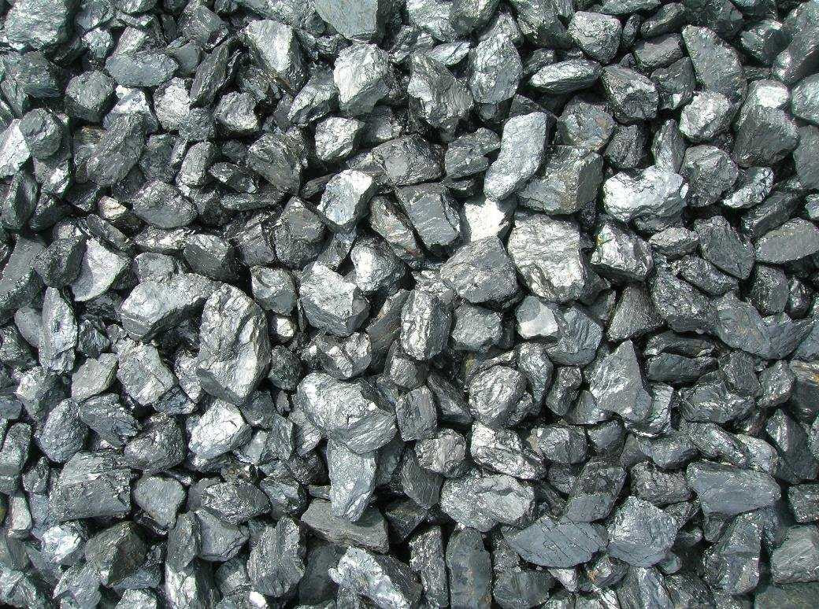
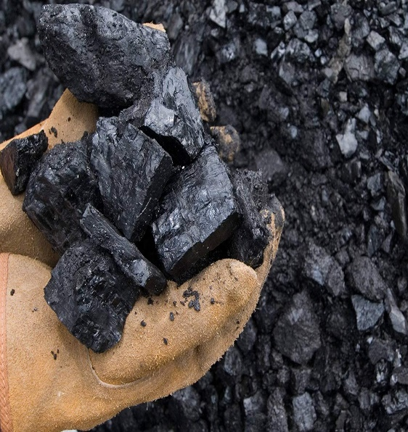
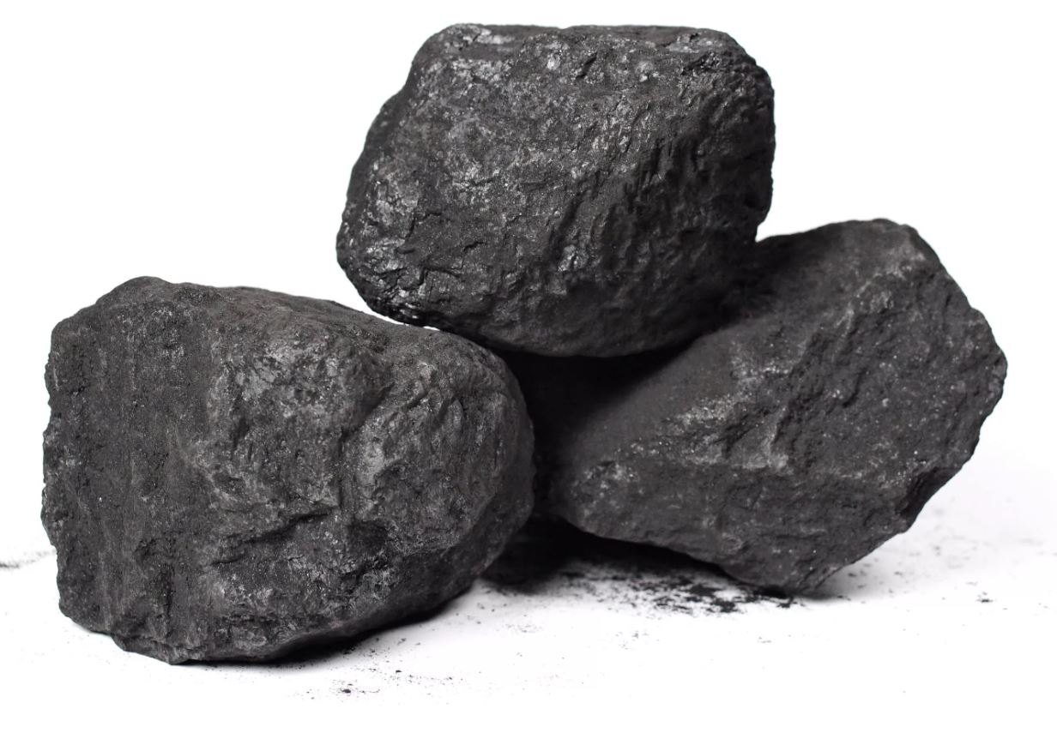
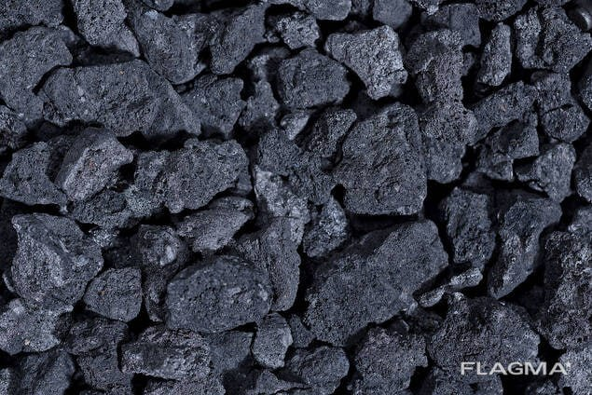
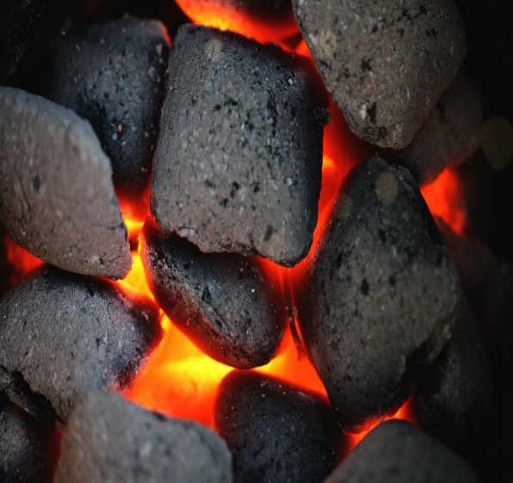
ИНВЕСТИЦИЯ ТАКЛИФИ
Кўмирдан кокс ишлаб чиқаришни ташкил этиш
Лойиҳа киймати:
$ 8,2 млн. ($2,4 млн. ўз маблағи,
$ 5,7 млн. жалб қилинадиган маблағлар)
Ишлаб чиқариш қуввати:
10 минг.тонна
IRR (fin):
48,0%
NPV (fin):
3,0 млн.доллар
Бозорнинг йиллик талаби:
20 млн.тонна
Лойиҳанинг қопланиши:
5 йил
Яратиладиган иш ўрни:
30 нафар
Лойиҳани амалга ошириш муддати:
12 ой
Сурхондарё вилояти, Олтинсой тумани,
“Бўстон” КСЗ худуди

Slide 23
ИНВЕСТИЦИОННОЕ ПРЕДЛОЖЕНИЯ
Производства кокса из угля
Стоимость проекта:
$ 8,2 млн. ($2,4 млн. Собственные средства,
$ 5,7 млн. Банковские кредиты)
Производственная мщность (в год):
10 тыс.тонн
IRR (fin):
48,0%
NPV (fin):
3,0 млн.долл. США
Годовая потребность рынка:
20 млн.тонн
Окупаемость проекта:
5 лет
Создаваемые рабочие места:
30.чел
Срок реализации проекта:
12 месяцев
Сурхондарьинская область, Алтинсайский район, МПЗ “Бўстон”

Slide 24
INVESTMENT OFFER
Production of coke from coal
Project cost:
$ 8,2 million ($2,4 million own resources,
$ 5,7 million bank loans)
Production capacity (per year):
10 thousand tons
IRR (fin):
48,0%
NPV (fin):
3,0 million dollar
Annual market need:
20 million tons
Project payback:
5 years
Jobs:
30 people
Project implementation period:
12 months
Surkhandarya region, Altynsoy district,
“Buston” small industrial area

Slide 25
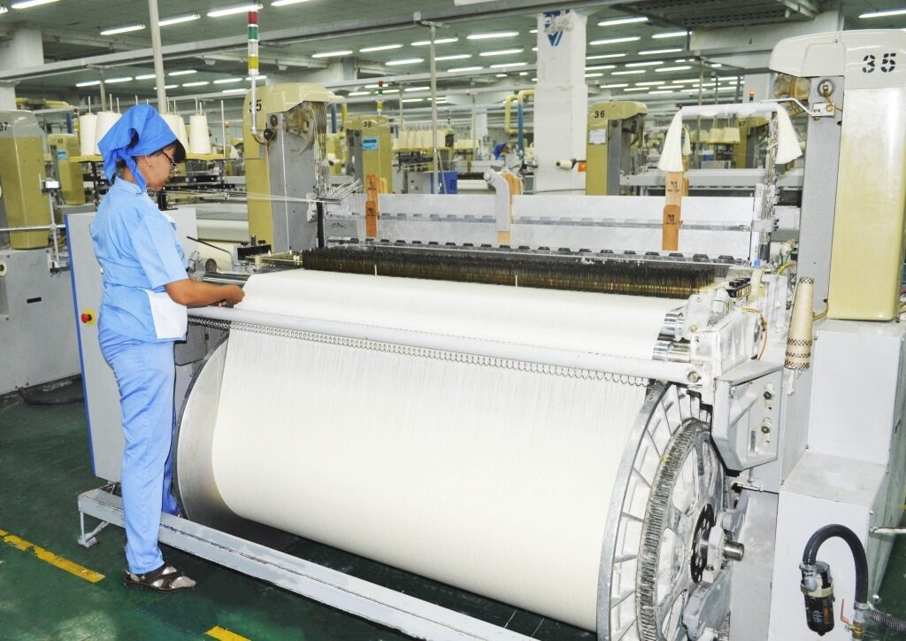
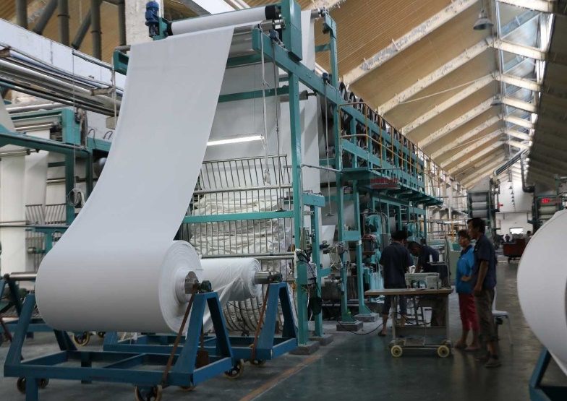
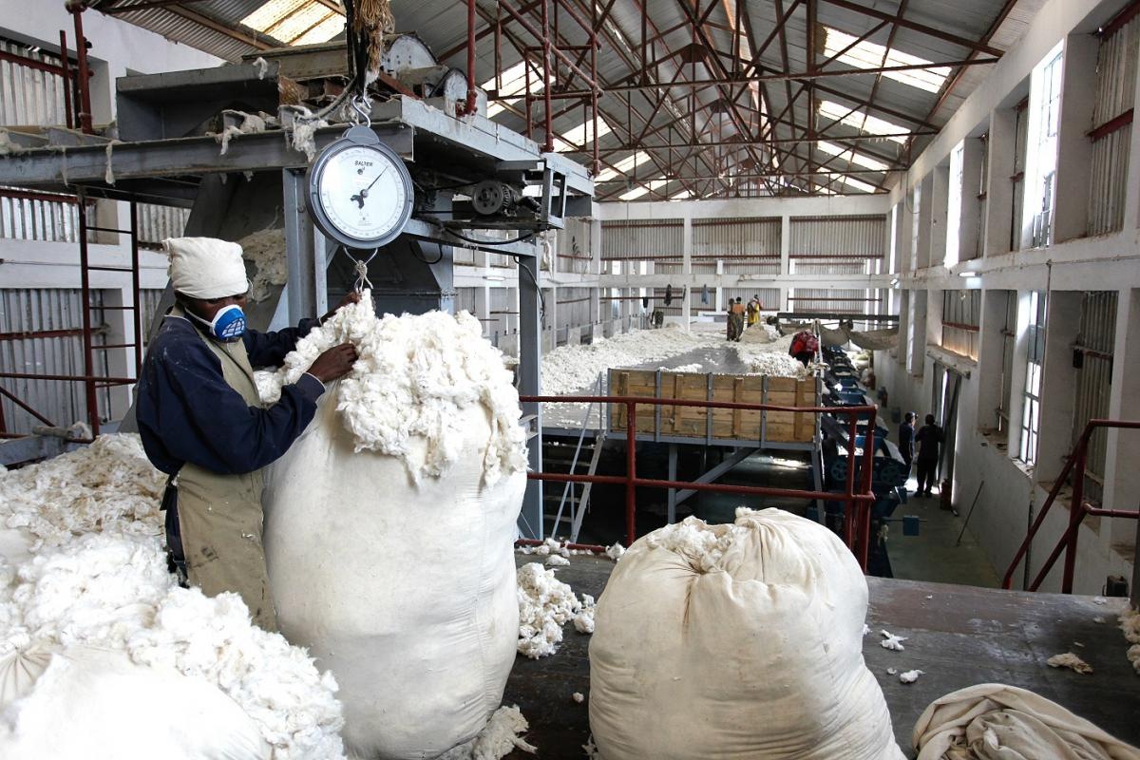
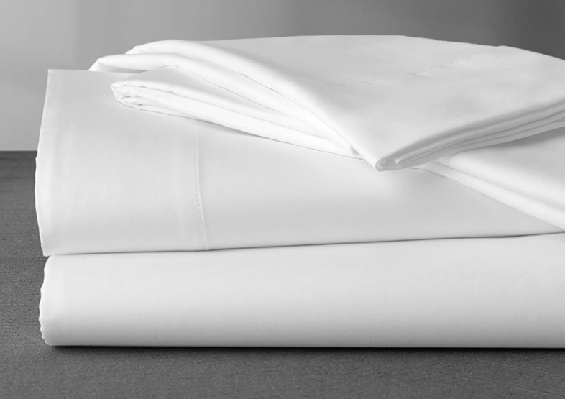
ИНВЕСТИЦИЯ ТАКЛИФИ
Пахтани қайта ишлаш ва бўз матоси ишлаб чиқаришни ташкил этиш
Лойиҳа киймати:
$ 2,3 млн. ($0,7 млн. ўз маблағи,
$ 1,6 млн. жалб қилинадиган маблағлар)
Ишлаб чиқариш қуввати:
70 минг тонна
IRR (fin):
42,0%
NPV (fin):
2,1 млн.доллар
Бозорнинг йиллик талаби:
500 минг тонна
Лойиҳанинг қопланиши:
5 йил
Яратиладиган иш ўрни:
90 нафар
Лойиҳани амалга ошириш муддати:
12 ой
Сурхондарё вилояти, Олтинсой тумани,
“Бибизайнаб” КСЗ худуди

Slide 26
ИНВЕСТИЦИОННОЕ ПРЕДЛОЖЕНИЯ
Организация переработки хлопка и производство бязи
Стоимость проекта:
$ 2,3 млн. ($0,7 млн. Собственные средства,
$ 1,6 млн. Банковские кредиты)
Производственная мощность (в год):
70 тыс.тонна
IRR (fin):
42,0%
NPV (fin):
2,1 млн.долл. США
Годовая потребность рынка:
500 тыс. тонна
Окупаемость проекта:
5 лет
Создаваемые рабочие места:
90.чел
Срок реализации проекта:
12 месяцев
Сурхондарьинская область, Алтинсайский район, ССГ “Бибизайнаб”

Slide 27
INVESTMENT OFFER
Organization of cotton processing and production of calico
Project cost:
$ 2,3 million ($0,7 million own resources,
$ 1,6 million bank loans)
Production capacity (per year):
70 thousand tonne
IRR (fin):
42,0%
NPV (fin):
2,1 million dollar
Annual market need:
500 thousand tonne
Project payback:
5 years
Jobs:
90 people
Project implementation period:
12 months
Surkhandarya region, Altynsoy district,
“Bibizaynab” community gathering

Slide 28
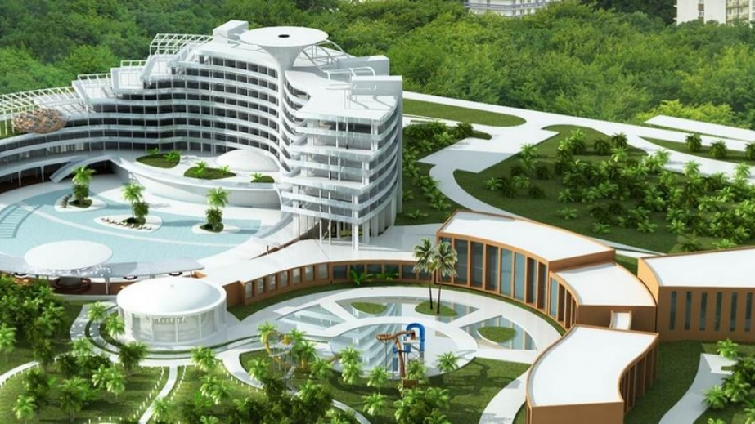
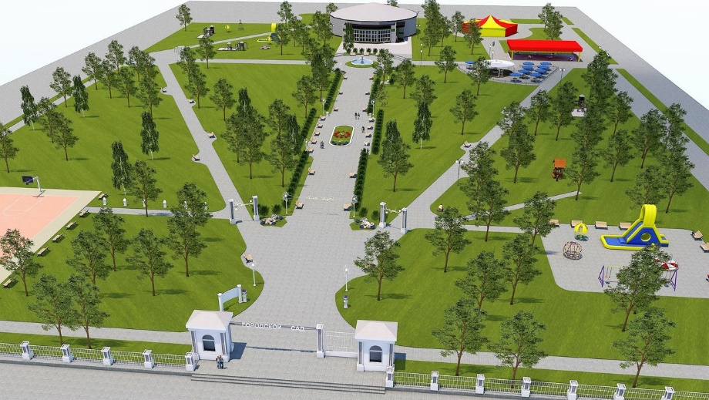
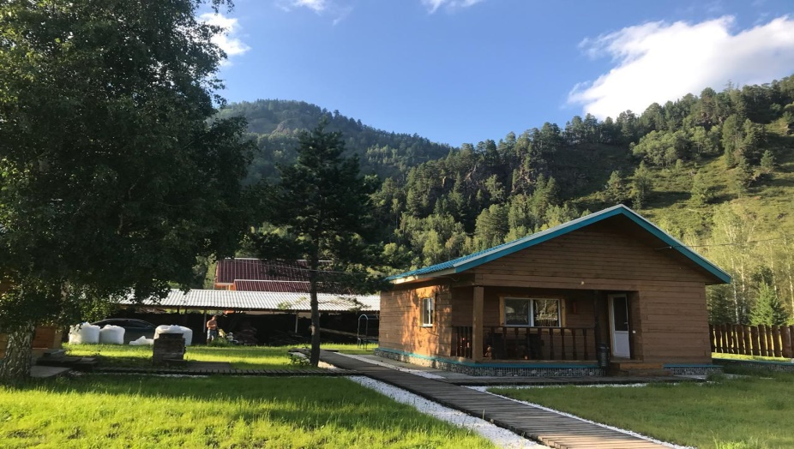
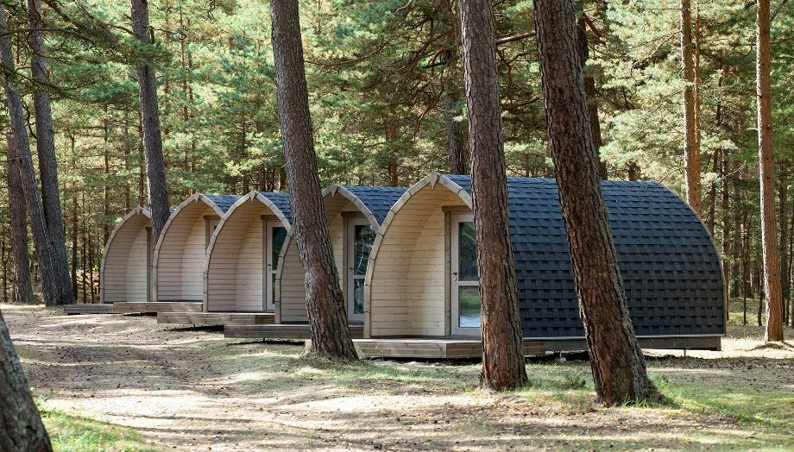
ИНВЕСТИЦИЯ ТАКЛИФИ
Туризм зонасини ташкил этиш.
Лойиҳа киймати:
$ 7,0 млн. ($2,2 млн. ўз маблағи,
$ 4,8 млн. жалб қилинадиган маблағлар)
Ишлаб чиқариш қуввати:
339 500 киши
IRR (fin):
39,0%
NPV (fin):
5,4 млн.доллар
Бозорнинг йиллик талаби:
339 500 киши
Лойиҳанинг қопланиши:
5 йил
Яратиладиган иш ўрни:
60 нафар
Лойиҳани амалга ошириш муддати:
12 ой
Сурхондарё вилояти, Олтинсой тумани,
“Хўжаипок” МФЙ худуди

Slide 29
ИНВЕСТИЦИОННОЕ ПРЕДЛОЖЕНИЯ
Создание туристической зоны.
Стоимость проекта:
$ 7,0 млн. ($2,2 млн. Собственные средства,
$ 4,8 млн. Банковские кредиты)
Производственная мощность (в год):
339 500 персон
IRR (fin):
39,0%
NPV (fin):
5,4 млн.долл. США
Годовая потребность рынка:
339 500 чел.
Окупаемость проекта:
5 лет
Создаваемые рабочие места:
60.чел
Срок реализации проекта:
12 месяцев
Сурхондарьинская область, Алтинсайский район, ССГ “Хўжаипок”

Slide 30
INVESTMENT OFFER
Organization of a wellness center
Project cost:
$ 7,0 million ($2,2 million own resources,
$ 4,8 million bank loans)
Production capacity (per year):
339 500 clients
IRR (fin):
39,0%
NPV (fin):
5,4 million dollar
Annual market need:
339 500 clients
Project payback:
5 years
Jobs:
60 people
Project implementation period:
12 months
Surkhandarya region, Altynsoy district,
“Xujaipok” MFY

Slide 31
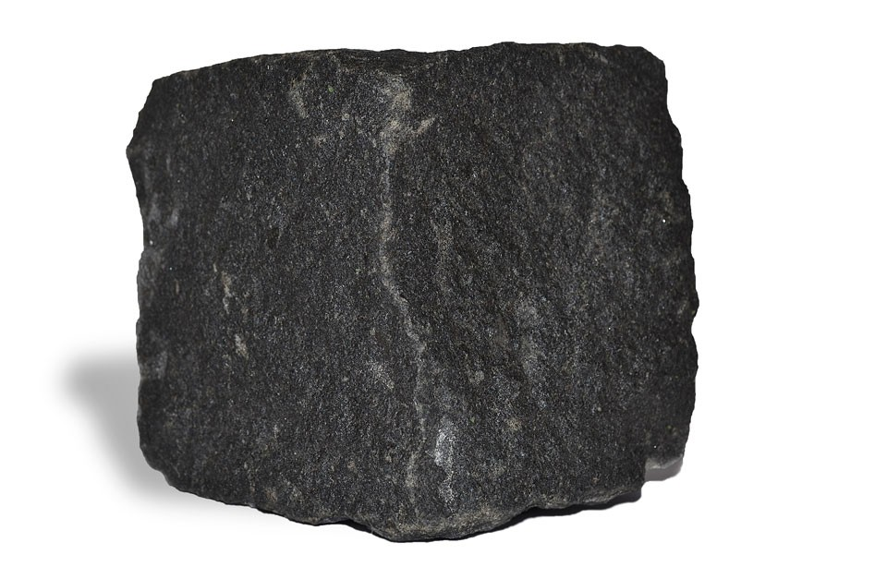
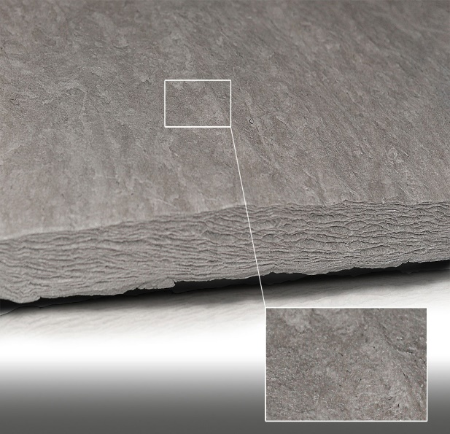
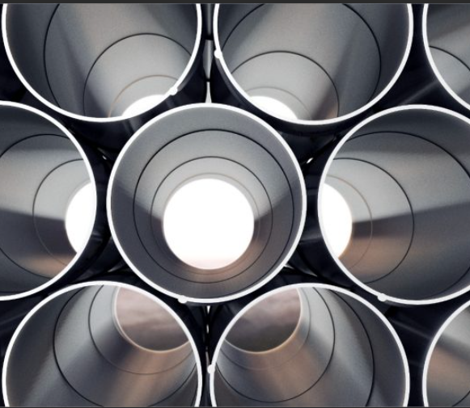
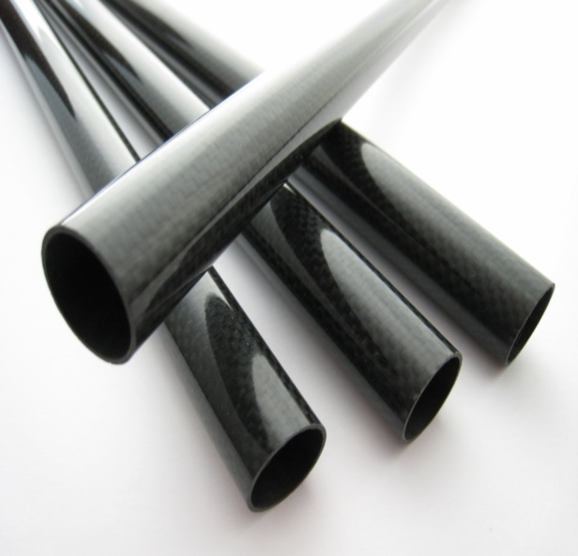
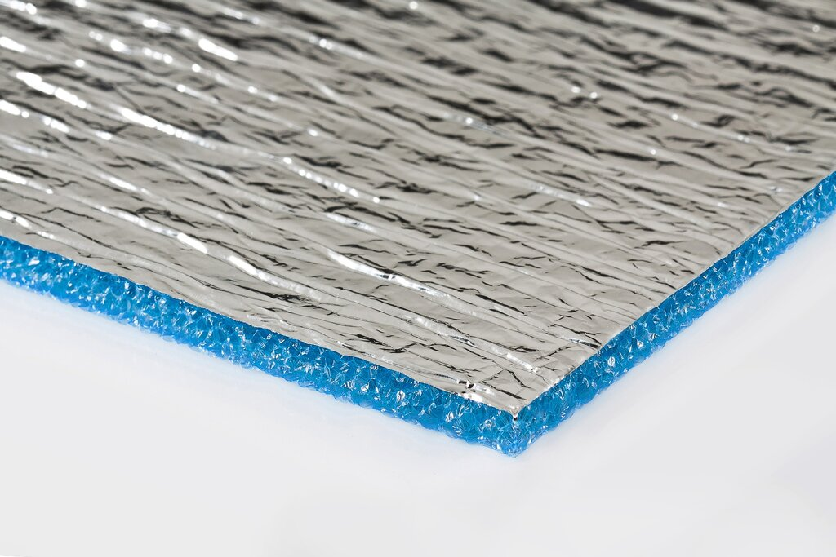
ИНВЕСТИЦИЯ ТАКЛИФИ
Базалт толалар ва қувурлар ишлаб чиқаришни ташкил этиш
Лойиҳа киймати:
$ 1,8 млн. ($0,5 млн. ўз маблағи,
$ 1,3 млн. жалб қилинадиган маблағлар)
Ишлаб чиқариш қуввати:
30 минг.кв.м
IRR (fin):
35,0%
NPV (fin):
0,9 млн.доллар
Бозорнинг йиллик талаби:
800 минг.кв.м
Лойиҳанинг қопланиши:
5 йил
Яратиладиган иш ўрни:
60 нафар
Лойиҳани амалга ошириш муддати:
12 ой
Сурхондарё вилояти, Олтинсой тумани,
“Бўстон” КСЗ худуди

Slide 32
ИНВЕСТИЦИОННОЕ ПРЕДЛОЖЕНИЯ
Организация производства базальтовых волокон и труб
Стоимость проекта:
$ 1,8 млн. ($0,5 млн. Собственные средства,
$ 1,3 млн. Банковские кредиты)
Производственная мощность (в год):
30 тыс.кв.м
IRR (fin):
35,0%
NPV (fin):
0,9 млн.долл. США
Годовая потребность рынка:
800 тыс. кв.м
Окупаемость проекта:
5 лет
Создаваемые рабочие места:
60.чел
Срок реализации проекта:
12 месяцев
Сурхондарьинская область, Алтинсайский район, МПЗ “Бўстон”

Slide 33
INVESTMENT OFFER
Organization of production of basalt fibers and pipes
Project cost:
$ 1,8 million ($0,5 million own resources,
$ 1,3 million bank loans)
Production capacity (per year):
11 thousand square meter
IRR (fin):
35,0%
NPV (fin):
0,9 million dollar
Annual market need:
800 thousand square meter
Project payback:
5 years
Jobs:
60 people
Project implementation period:
12 months
Surkhandarya region, Altynsoy district,
“Buston” small industrial area

